Slide 1
Abstract , Interface , Anonymous inner type
Rafif Yusuf Avandy 6701180060 D3SI 42-04

Slide 2
Abstract Class
Abstract class adalah class base yang akan di inheritance oleh classturunan, dan tidak di instansiasi
Abstract class adalah class yang umumnya berisimethod-method kosong yang harus di implementasikan oleh class turunan

Slide 3
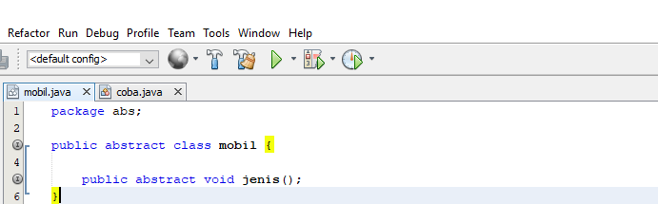
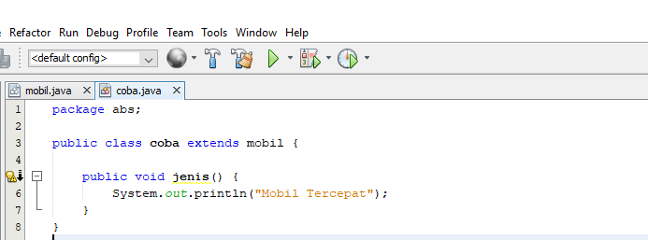
Contoh implementasi Abstract Class

Slide 4
Class Interface
Interface adalah kumpulan method yang hanya memuat deklarasi dan struktur method, tanpa detail implementasinya. Sedangkan detail dari method berada pada class yang mengimplementasikan interface tersebut.
Interface digunakan bila Anda ingin mengaplikasikan suatu method yang spesifik, yang tidak diperoleh dari proses inheritance. Tipe data yang boleh pada interface hanya tipe data konstan.

Slide 5
Penggunaan Interface
Memecahkan bagian yang rumit dan spesifik. Dengan menggunakan class atau interface oleh vendor maka dalam pembuatan perangkat lunak menjadi lebih cepat.
Keterbatasan inheritance pada Java. Interface menjawab kebutuhan untuk melakukan multiple inheritance

Slide 6
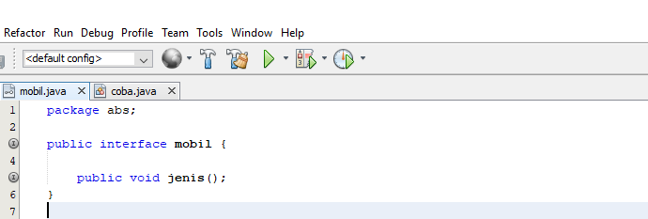
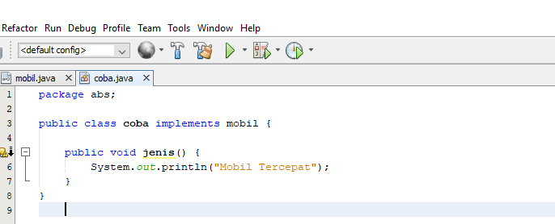
Contoh Implementasi Interface Class

Slide 7
Perbedaan Abstract dan Interface
Abstract class dapat memiliki tipe data dengan semua tipe data, sedangkan interface tipe datanya hanya berupa konstanta
Method pada abstract class dapat berupa method kongkrit dan method abstract. Sedangkan pada interface semua method harus berupa method abstract.

